Slide 1
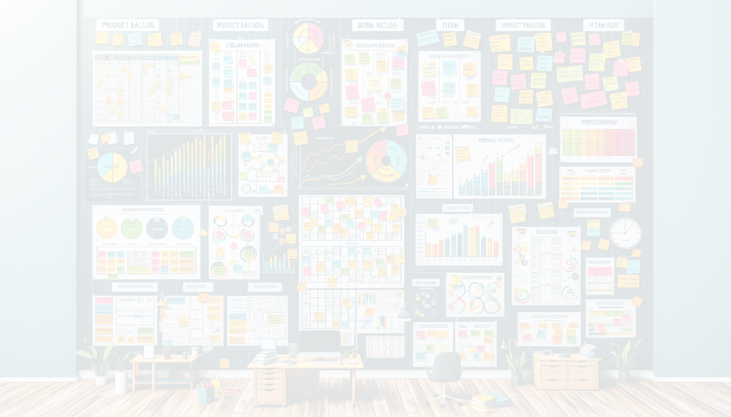

Découverte de Scrum
Et de quelques principes de l’agilité
Jeu créé par Alban Catry
alban.catry@gmail.com

Slide 2
Introduction
L’approche agile met en avant...
La collaboration avec le client
Une construction itérative et incrémentale
L’excellence technique
L’adaptation au changement
4 valeurs, 12 principes → agilemanifesto.org

Slide 3
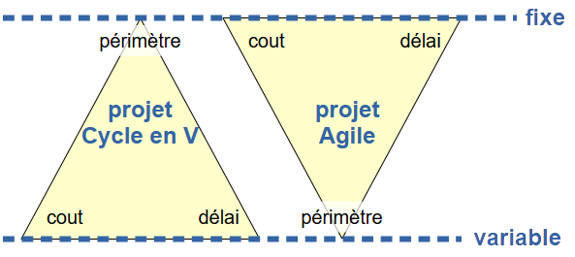
Introduction
Le « triangle de fer »

Slide 4
Les règles du jeu
Vous êtes une petite équipe Scrum dans une société de développement informatique...

Slide 5
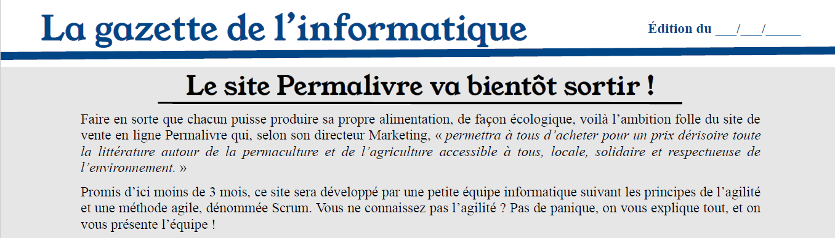

Slide 6
Les fonctionnalités attendues

Slide 7
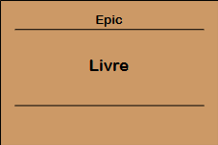
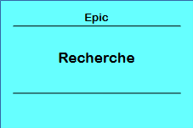
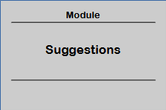
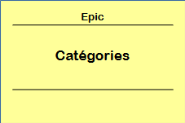
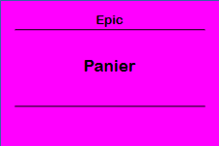
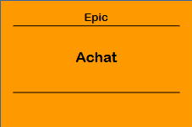
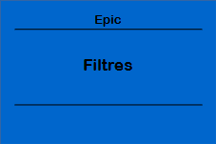
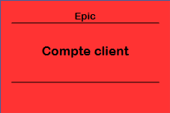
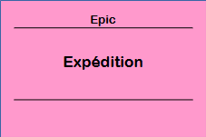
Les fonctionnalités attendues ont été regroupées en 9 Épic

Slide 8
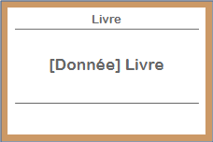
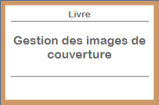
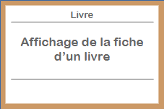
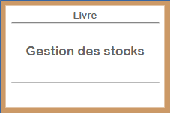
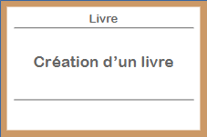
En agilité, on décompose les applications à développer en User Stories = « histoires utilisateurs »
=
Epic
Livre
Ceci est une Epic.
C’est une unité de travail trop grosse pour être réalisée dans un sprint par un développeur et qui doit donc être décomposée en User Stories plus petites.

Slide 9
Déroulement de la partie

Slide 10
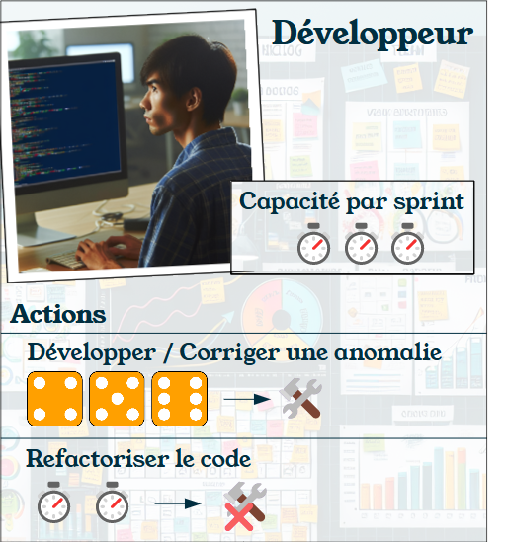
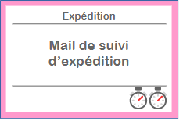


Votre activité principale : développer...
Développer des User Stories
et/ou corriger des anomalies
⏱️

Slide 11
...mais avec un risque de créer de la dette technique
Pour chaque User Story développée et chaque anomalie corrigée, le développeur jette le dé.
S’il obtient 4, 5, 6, on ajoute une dette technique.
Le développeur débutant a tendance à créer plus de dette technique.
Le développeur confirmé, moins !

Slide 12

La dette technique est tout ce qui contribue à rendre le code plus difficile à maintenir et à faire évoluer :
absence de commentaires,
code mal indenté / mal écrit,
conventions de nommage non-respectées,
duplication du code,
mauvaises modélisations,
mauvais choix d’architecture, de librairies,
…

Slide 13
Pour réduire la dette technique, il faut refactoriser le code

Slide 14




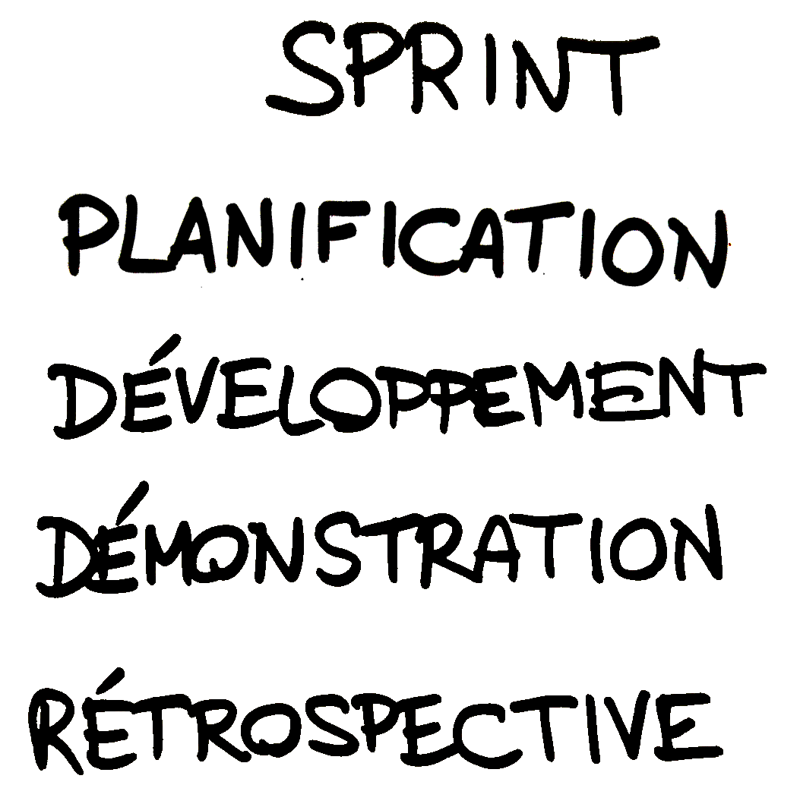
Le projet sera mené en 8 sprints
Sprint
1
Sprint
2
Sprint
3
Sprint
4
Sprint
5
Sprint
6
Sprint
7
Sprint
8
🎉

Slide 15
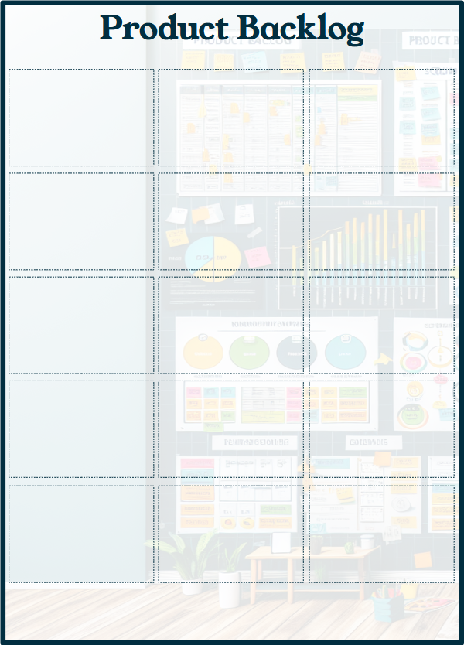
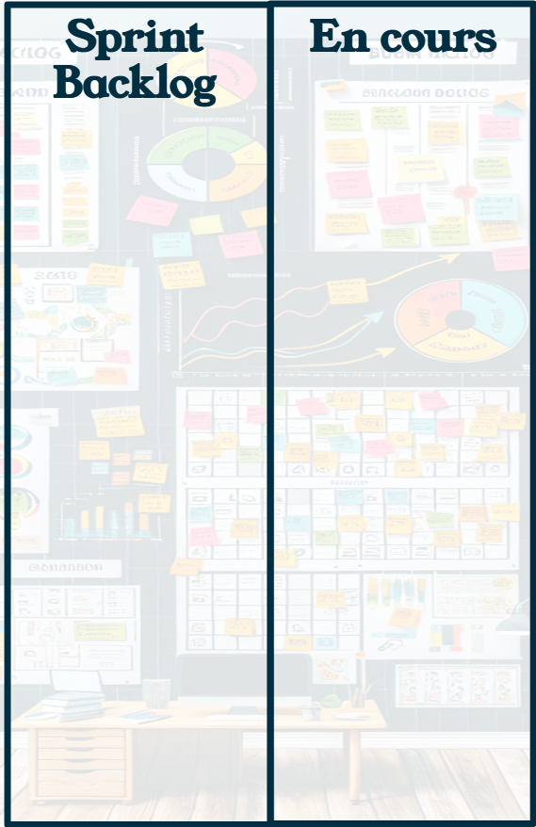
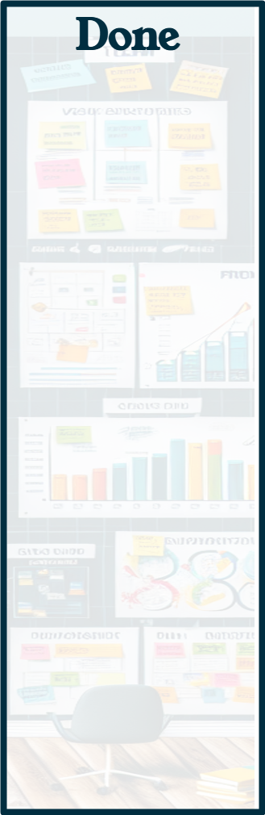
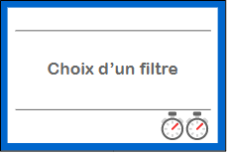
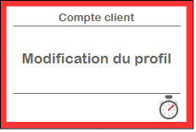
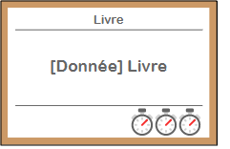


Phase de planification
L’équipe choisit collectivement dans le Product Backlog ce qu’elle va réaliser à ce sprint et le met dans le Sprint Backlog.

Slide 16

Phase de développement
Chacun son tour, chaque développeur utilise sa capacité pour développer ou refactoriser.
Ne pas oublier de lancer le dé de dette technique à chaque fois !

Slide 17
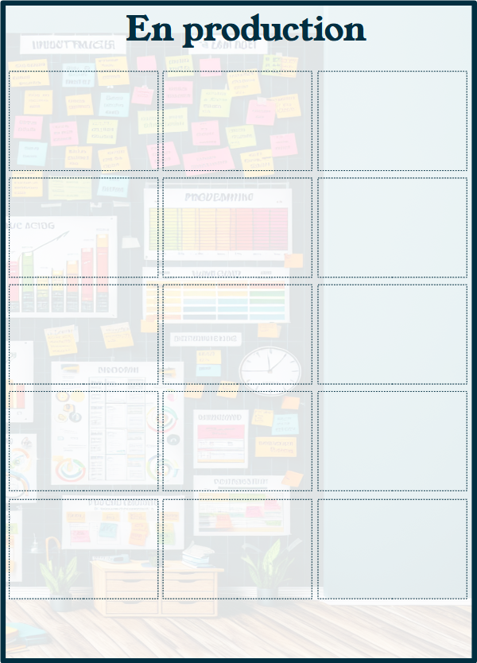
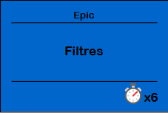
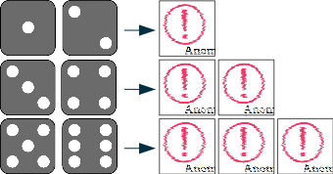
Phase de démonstration (1/3)
Pour chaque Épic intégralement terminée, on la passe « En production » et détermine son nombre d’anomalies, qui vont dans le Product Backlog.
Attention, à ce stade, les anomalies sont cachées, car elles n’ont pas encore été trouvées !

Slide 18
Phase de démonstration (2/3)
Pour chaque tas d’anomalies qui ne vient pas d’être créé à ce tour, on en révèle une et on la place à part sur le Product Backlog.

Slide 19

Phase de démonstration (3/3)
S’il reste encore quelque chose sur le Sprint Backlog, le client est mécontent (après tout, on lui avait promis qu’on le ferait !).
Les cartes restent sur le Sprint Backlog pour le prochain sprint.
!
?

Slide 20
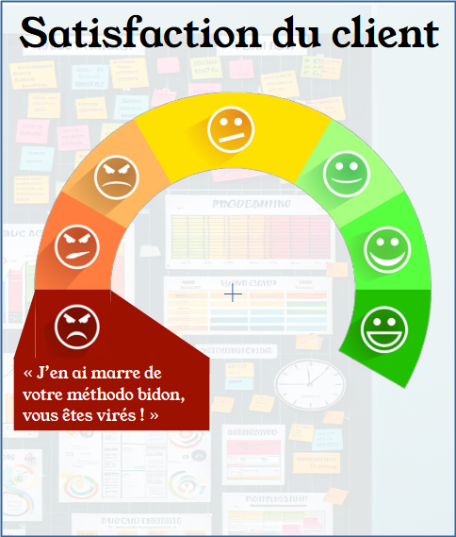

La satisfaction du client
Le client a une satisfaction neutre en début de partie.
Certaines situations augmentent ou diminuent la satisfaction du client. Vous apprendrez vite à les reconnaître !

Slide 21


Phase de rétrospective
C’est au moment de la rétrospective que l’équipe trouve des façons de s’améliorer.
L’équipe pioche trois Idées et en choisit une.
On applique son effet à partir du prochain tour.
Les autres sont remises dans la pioche et sont remélangées.
Machine à café plus performante
Augmentation de salaire de 40 %
Team building aux Baléares

Slide 22
Le Scrum Master
Le Scrum Master a parfaitement assimilé les règles du jeu et sera garant de l’animation à partir du deuxième sprint.
Il doit s’assurer que chaque sprint dure 5 minutes !
🕐
5 min

Slide 23
Le Product Owner
Le Product Owner priorise le Product Backlog.
Il organise le site web.
Il jette le dé gris pour la création d’anomalies.

Slide 24

C’est parti !
Faites comme vous feriez pour un vrai projet !
Ah, j’oubliais, il y aura un petit évènement à piocher au début de chaque sprint.
Bon courage !

